Slide 1

Škola | Katolické gymnázium Třebíč, Otmarova 22, Třebíč 674 01
Název projektu | Moderní škola
Číslo projektu | CZ.1.07/1.5.00/34.0464
Šablona | III/2 Inovace a zkvalitnění výuky prostřednictvím ICT
Autor DUM | Mgr. Hana Polanecká
Název DUM | Evropa – vodstvo
Kód DUM | VY_32_INOVACE_6.1.3
Datum vytvoření | 2. 9. 2013
Předmět | Zeměpis
Tematická oblast | Evropa
Výstup ŠVP | Žák popíše rozložení vodstva v Evropě.
Anotace DUM | Materiál shrnuje základní informace o evropském vodstvu.
Metodický popis | Materiál je názornou pomůckou při výkladu. Může sloužit žákům k samostudiu.
Hodnocení | Materiál se osvědčil, pomohl názornější výuce.
Autor prohlašuje, že řádně uvedl všechny použité zdroje. Pokud není uvedeno jinak, použitý materiál je z vlastních zdrojů autora.

Slide 2
Evropa - vodstvo

Slide 3
Zopakujte si:
1. V jakém skupenství se vyskytuje voda na naší planetě?
2. Jaký je rozdíl mezi oceánem a mořem?
3. Jaký je rozdíl mezi průlivem a průplavem?
4. Jaký je rozdíl mezi jezerem a rybníkem?
5. K jakým účelům lidé budují přehradní nádrže?
6. Proč je potřeba vodou šetřit a zabránit jejímu znečišťování?

Slide 4
7. Vysvětlete pojmy:
a) Říční síť -
Soustava všech vodní toků odvodňujících určité území.
b) Povodí -
Území, z něhož určitý vodní tok sbírá veškeré povrchové vody.
c) Rozvodnice -
Hranice mezi dvěma povodími.
d) Úmoří -
Území, z něhož řeky odvádějí povrchové vody do jednoho moře, event. oceánu.
e) Sněžná čára -
Hranice vymezující oblasti s celoroční sněhovou pokrývkou.

Slide 5
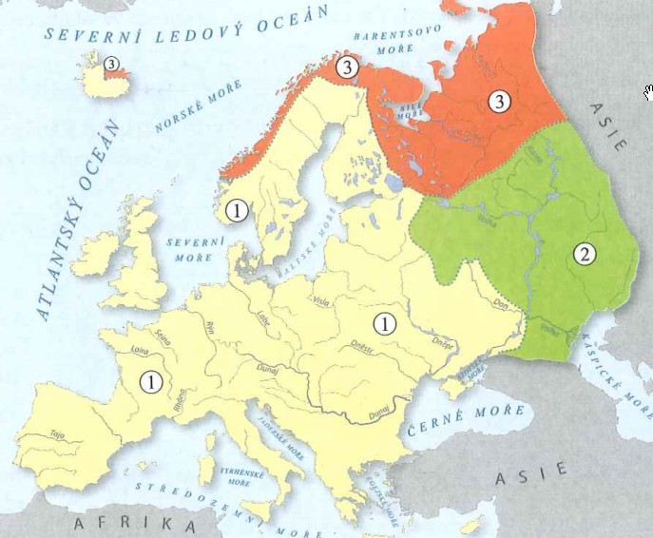
Evropská úmoří
1 – úmoří Atlantského oceánu, 2 – bezodtoková oblast, 3 - úmoří Severního ledového oceánu

Slide 6
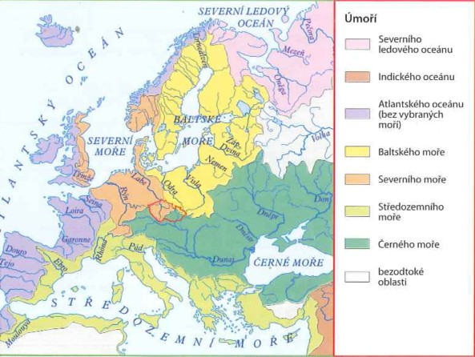
Hlavní evropské rozvodí
hlavní evropské rozvodí – Králický Sněžník na území ČR

Slide 7
ŘEKY
Hustá říční síť
Vodnatost řek závisí na typu podnebné oblasti, kterou protékají
Volha – nejdelší (3531 km) a nejvodnatější,
podle délky toku: Volha, Dunaj, Ural, Dněpr, Kama
Dunaj, Rýn – lodní doprava
Na mnoha řekách byly vybudovány průplavy, které je propojují, a umožňují tak přepravu zboží levnou lodní dopravou. Nejvíce průplavů – Francie, Německo, Rusko.

Slide 8
Bělomořsko-baltský plavební kanál spojuje Bílé a Baltské moře přes Ladožské a Oněžské jezero v Rusku. Vykopat kanál o délce 227km se povedlo za rekordních 22 měsíců. Na jeho stavbě se podíleli především političtí vězni Sovětského svazu. Stavba si vyžádala desítky tisíc lidských životů.

Slide 9
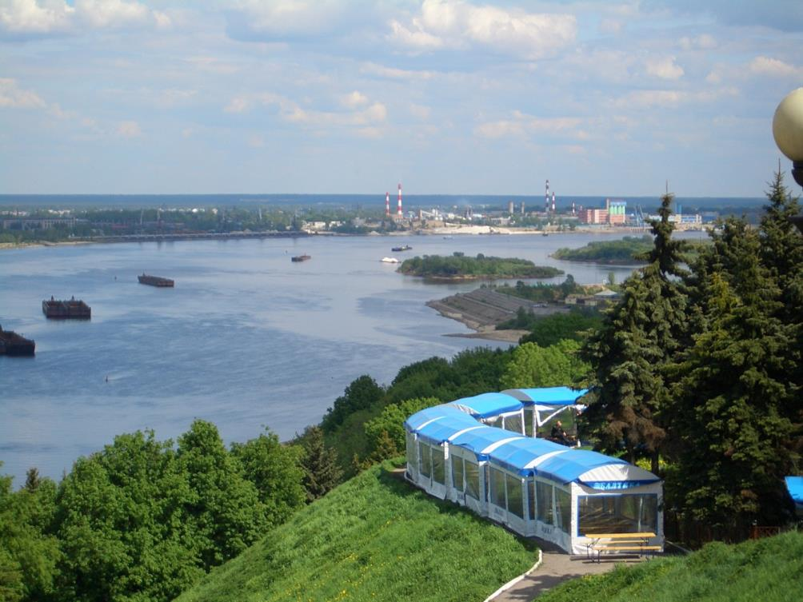
Evropské řeky – foto
Volha
http://upload.wikimedia.org/wikipedia/commons/c/c6/Nizhny-Novgorod-Volga-Bor-1460.jpg

Slide 10
Dunaj
http://cs.wikipedia.org/wiki/Dunaj

Slide 11
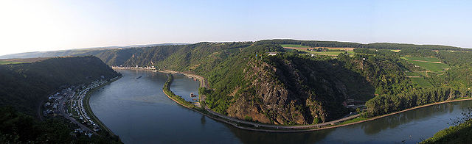
Rýn
Dostupné: http://upload.wikimedia.org/wikipedia/commons/thumb/d/d0/Loreley_mit_tal_von_linker_rheinseite.jpg/640px-Loreley_mit_tal_von_linker_rheinseite.jpg

Slide 12
JEZERA A PŘEHRADNÍ NÁDRŽE
JEZERA jsou rozložena nerovnoměrně. Jezera ledovcového původu jsou ve Finsku, Německu, Polsku (jezerní plošiny)
Finsko – největší počet jezer
Největší jezera:
Ladožské (18140 km²), Oněžské v Rusku,
Vännern ve Švédsku
PŘEHRADNÍ NÁDRŽE – slouží k různým účelům: chrání proti povodním, jsou zásobárnami vody pro obyvatelstvo, průmysl, zemědělství, stavějí se na nich vodní elektrárny nebo jsou využívány k rekreaci a rybolovu. Největší evropské přehrady jsou vybudovány na řekách v Rusku.

Slide 13
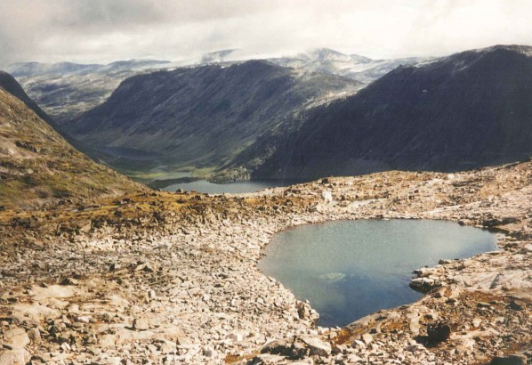
Jezera foto
http://cs.wikipedia.org/wiki/Evropa
Norsko – jezera ledovcového původu

Slide 14
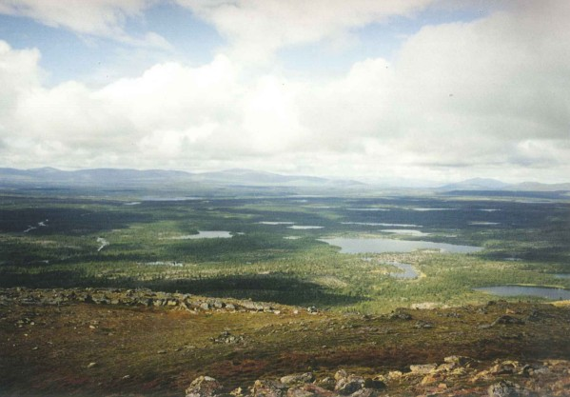
Finsko – jezerní plošina

Slide 15
LEDOVCE
LEDOVCE se nacházejí převážně v subpolárním podnebném pásu a ve vysokých horských oblastech.
Horské ledovce: Skandinávské pohoří, Alpy, Pyreneje
    Nad sněžnou čárou neroztává sníh a postupně se mění v led.
Pevninské ledovce: na ostrově Západní Špicberky, na části Islandu

Slide 16
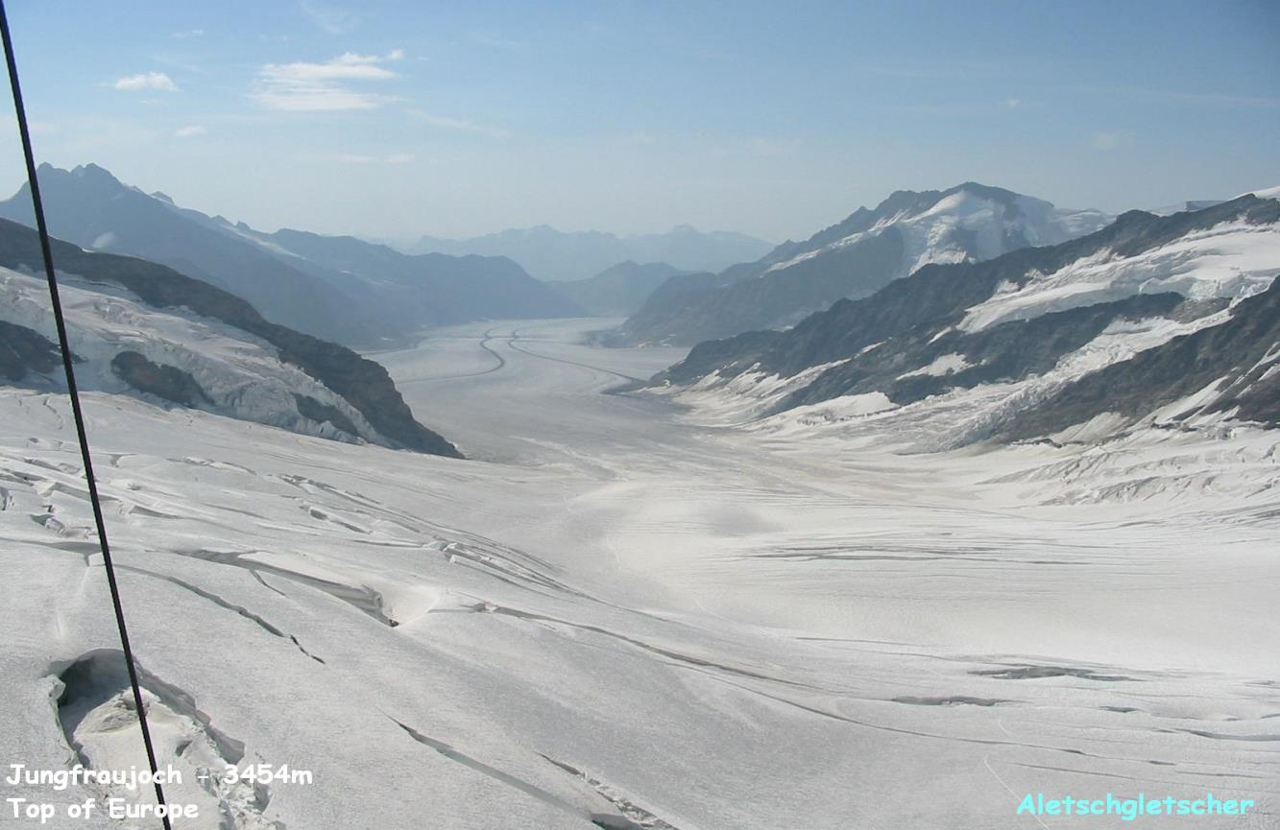
Velký Aletschský [alečský] ledovec
– jeho tloušťka je dokonce 800 m, délka 26,8 km

Slide 17
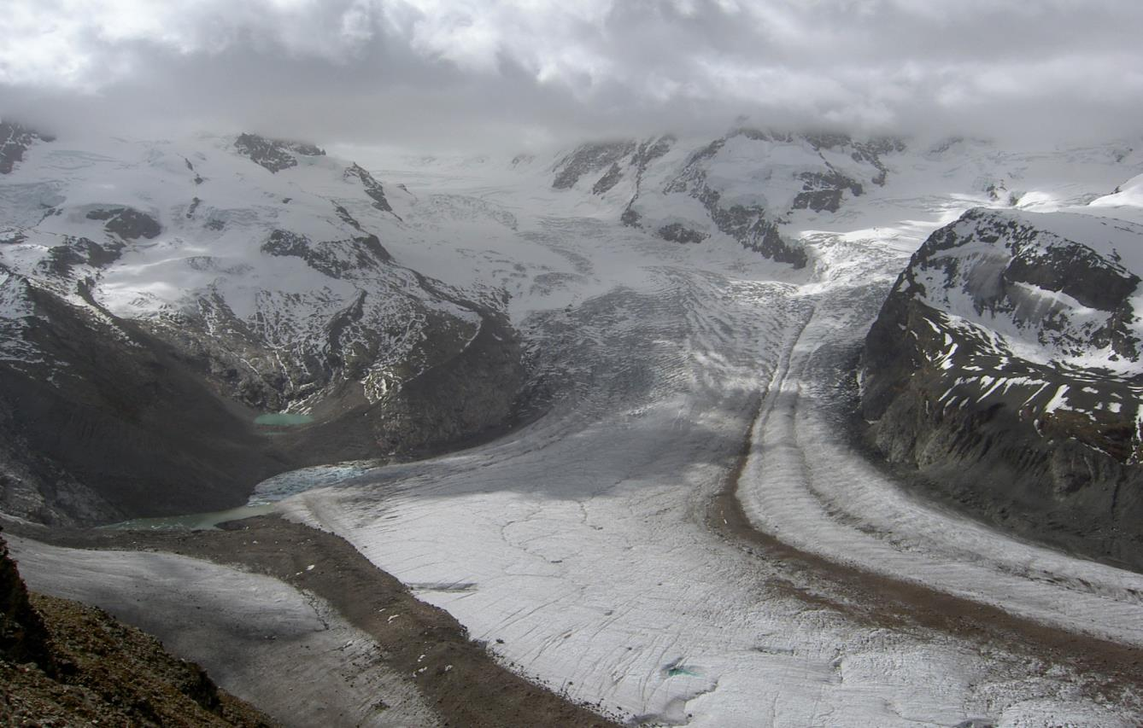
Horský ledovec v Alpách

Slide 18
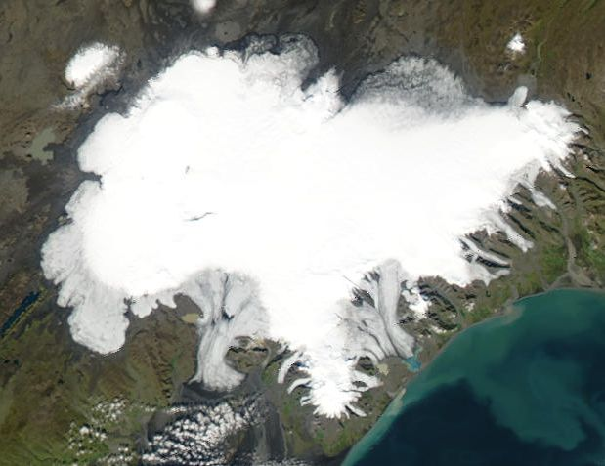
ledovec Vatnajökull z družice
Dostupné: http://upload.wikimedia.org/wikipedia/commons/8/8f/Vatnaj%C3%B6kull.jpeg

Slide 19
Seznam použitých zdrojů:
HÜBELOVÁ, Dana a Petr CHALUPA. Zeměpis: učebnice. 1. vyd. [i.e. 2. vyd.]. Brno: Nová škola, 2010, 95 s. Duhová řada. ISBN 978-80-7289-148-1.
Česká republika: sešitový atlas pro základní školy a víceletá gymnázia. 2. vyd. Redaktor Stanislava Urbášková. Praha: Kartografie Praha, 2008, 1 atlas (32 s.). Školní zeměpisné atlasy. ISBN 978-807-3930-417.
http://cs.wikipedia.org/wiki/Dunaj
http://cs.wikipedia.org/wiki/Evropa
http://upload.wikimedia.org/wikipedia/commons/thumb/d/d0/Loreley_mit_tal_von_linker_rheinseite.jpg/640px-Loreley_mit_tal_von_linker_rheinseite.jpg
http://upload.wikimedia.org/wikipedia/commons/c/c6/Nizhny-Novgorod-Volga-Bor-1460.jpg
http://upload.wikimedia.org/wikipedia/commons/8/8f/Vatnaj%C3%B6kull.jpeg

